Slide 1

Análisis y diseño de algoritmos – Clase 09
Contenido
Problema de corte de cable con precios variables
Problema Knapsack
Material elaborado por: Julián Moreno
Facultad de Minas, Departamento de Ciencias de la Computación y la Decisión
Notes:
1

Slide 2
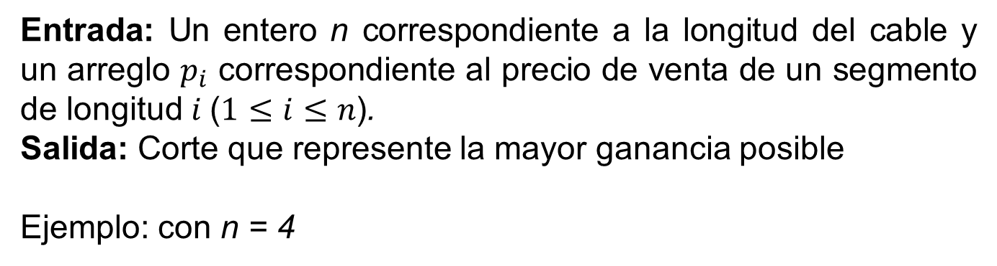
Corte de cable con precios variables
Entrada: Un entero n correspondiente a la longitud del cable y un arreglo $p_{i}$ correspondiente al precio de venta de un segmento de longitud $i \text{(}1≤i≤n\text{)}$.
Salida: Corte que represente la mayor ganancia posible
Ejemplo: con n = 4
i | 1 | 2 | 3 | 4
p[i] | 1 | 5 | 8 | 9

Slide 3

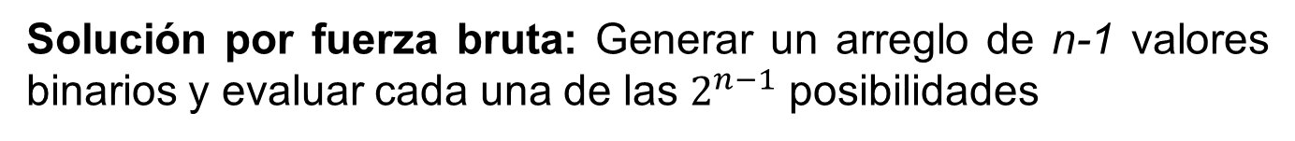
Corte de cable con precios variables
Para un valor de n, ¿Cuántas posibles soluciones (formas de cortar) tiene este problema?
$$2^{n−1}$$
Solución por fuerza bruta: Generar un arreglo de n-1 valores binarios y evaluar cada una de las $2^{n−1}$ posibilidades
Solución top-down (recursiva):
function cutRod(p,n){
if n = 0: return 0
r = 0
for i=1:n
r = MAX(r, p[i]+cutRod(p,n-i))
return r
}

Slide 4
Corte de cable con precios variables
Ejemplo: para n = 3 y p = {2, 5, 6}
7
cutRod(p,3)
7
7
7
MAX(0,2+cutRod(p,2))
MAX(7,5+cutRod(p,1))
MAX(7,6+cutRod(p,0))
4
5
2
0
MAX(0,2+cutRod(p,1))
MAX(4,5+cutRod(p,0))
MAX(0,2+cutRod(p,0))
2
0
0
MAX(0,2+cutRod(p,0))
0

Slide 5

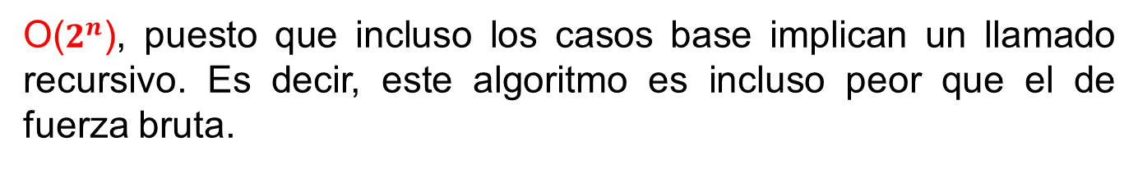
Corte de cable con precios variables
¿Cuál es la eficiencia de este algoritmo?
O($2^{n}$), puesto que incluso los casos base implican un llamado recursivo. Es decir, este algoritmo es incluso peor que el de fuerza bruta.
¿Se puede hacer mejor?
Para comenzar a vislumbrar dicha alternativa pensemos primero de manera análoga a la solución por programación dinámica de los conjuntos independientes en grafos lineales: ¿Qué forma debería tener la solución óptima de un subproblema?

Slide 6

Solución mediante programación dinámica
Dada una longitud j (j ≤ n) la solución óptima para ese subproblema consistiría en elegir una de las siguientes opciones:
1. Cortar un segmento de una unidad (i=1) y sumar la mejor ganancia posible del j-1 restante de cable
2. Cortar un segmento de dos unidades (i=2) y sumar la mejor ganancia posible del j-2 restante de cable
3. Cortar un segmento de tres unidades (i=3) y sumar la mejor ganancia posible del j-3 restante de cable
…
j. Dejar el segmento de j unidades (i=j) y no dejar nada restante
Si las conociéramos …

Slide 7
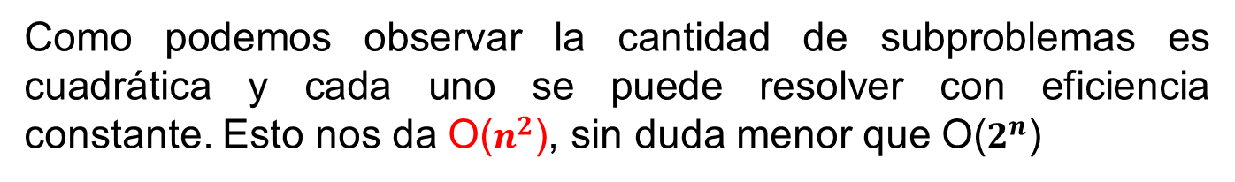
Solución mediante programación dinámica
function cutRod(p,n){
r[0] = 0
for j=1:n
r[j] = 0
for i=1:j
r[j] = MAX(r[j], p[i]+r[j-i])
return r[n]
}
i
 | 1 | 2 | 3
1 | 2
2 | 4 | 5
3 | 7 | 7 | 6
j
Ejemplo: para n = 3 y pi = {2, 5, 6}
¿Cuál es la eficiencia de este algoritmo?
Como podemos observar la cantidad de subproblemas es cuadrática y cada uno se puede resolver con eficiencia constante. Esto nos da O($n^{2}$), sin duda menor que O($2^{n}$)

Slide 8
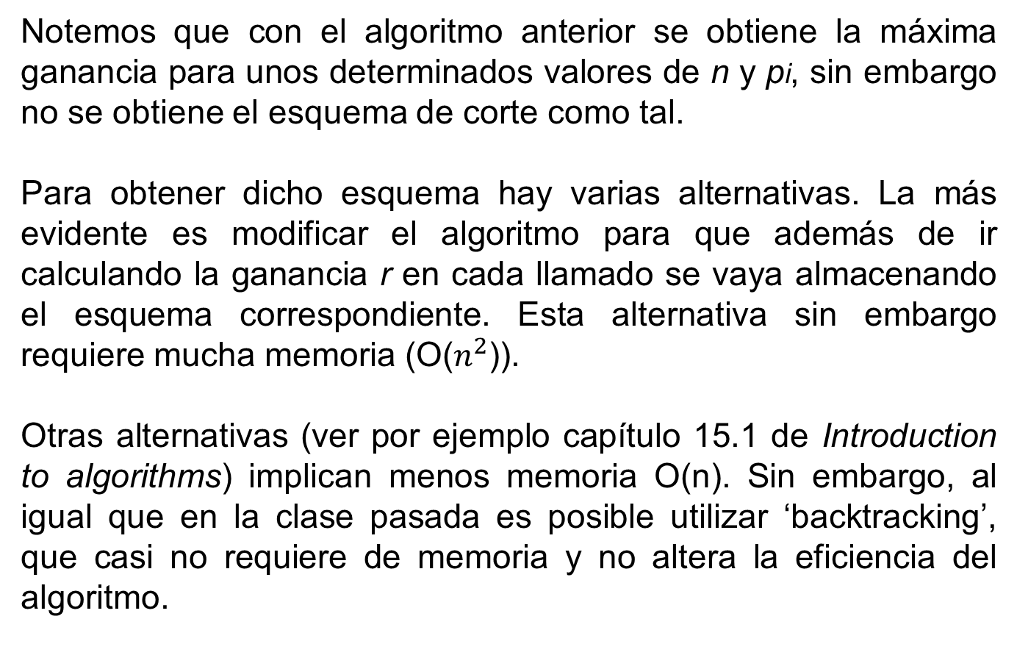
Esquema de corte de la solución optima
Notemos que con el algoritmo anterior se obtiene la máxima ganancia para unos determinados valores de n y pi, sin embargo no se obtiene el esquema de corte como tal.
Para obtener dicho esquema hay varias alternativas. La más evidente es modificar el algoritmo para que además de ir calculando la ganancia r en cada llamado se vaya almacenando el esquema correspondiente. Esta alternativa sin embargo requiere mucha memoria (O($n^{2}$)).
Otras alternativas (ver por ejemplo capítulo 15.1 de Introduction to algorithms) implican menos memoria O(n). Sin embargo, al igual que en la clase pasada es posible utilizar ‘backtracking’, que casi no requiere de memoria y no altera la eficiencia del algoritmo.

Slide 9
Backtracking para el esquema de corte
function btCutRod(p,n,r){
S = NULL, L = n, t = r[n], i = n
while L>0{
if p[i] + r[n-i] >= t and L >= i
S.add(i)
L = L – i
else
i--
}
return S
}
i | 3 | 2 | 1
p[i] | 6 | 5 | 2
r[n-i] | 0 | 2 | 5
L
S
L
Ejemplo: para n = 3 y pi = {2, 5, 6}
3 | 3 | 1
NULL | {2} | {2,1}
3 | 1 | 0

Slide 10

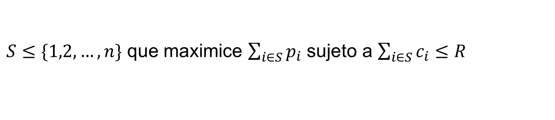


Problema “knapsack”
Entrada: Dados unos recursos limitados R (entero y no negativo) y un conjunto de n elementos cada uno con una ganancia pi (no negativo) y un costo ci (entero y no negativo)
Salida: Un subconjunto S de elementos que maximice las ganancias sin superar el limitante de recursos. En otras palabras:
$S≤\{1,2,…,n\}$ que maximice $\sum_{i∈S}{p_{i}}$ sujeto a $\sum_{i∈S}{c_{i}≤R}$
Ejemplo: para R = 6
i | 1 | 2 | 3 | 4
p[i] | 12 | 18 | 30 | 44
c[i] | 1 | 2 | 3 | 4
S = {2,4}
Para un valor de n, ¿Cuántas soluciones (posibles subconjuntos S) tiene este problema?
$$2^{n}$$
Por tanto una solución por fuerza bruta sería generar un arreglo de n valores binarios y evaluar cada una de las $2^{n}$ posibilidades

Slide 11
Solución mediante programación dinámica
¿Qué forma debería tener la solución óptima de un subproblema?
Dados los primeros i elementos y una cantidad j de recursos disponibles la solución óptima A[i,j] para ese subproblema consistiría en elegir una de las dos siguientes opciones:
Incluir el elemento i, sumar pi a la máxima ganancia obtenida con los i-1 elementos restantes y disminuir R en ci
2. No incluir el elemento i y la máxima ganancia sería la obtenida con los i-1 elementos restantes
Si las conociéramos …

Slide 12
Solución mediante programación dinámica
function knapsak(c,p,n,R){
for j = 0:R
A[0, j] = 0
for i = 1:n {
for j = 0:R {
if c[i] <= j
A[i, j] = MAX(p[i] + A[i-1, j-c[i]], A[i-1, j])
else
A[i, j] = A[i-1, j]
}
}
}

Slide 13
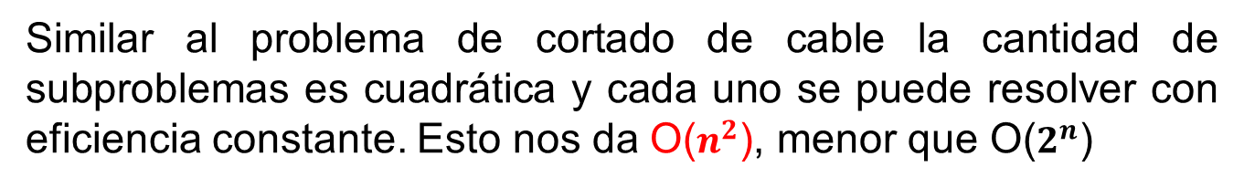
Solución mediante programación dinámica
Ejemplo: para R = 6
i | 1 | 2 | 3 | 4
p[i] | 12 | 18 | 30 | 44
c[i] | 1 | 2 | 3 | 4
j
Recursos que tengo disponibles
 | 0 | 1 | 2 | 3 | 4 | 5 | 6
0
1
2
3
4
Elementos que puedo escoger
0 | 0 | 0 | 0 | 0 | 0 | 0
0 | 12 | 12 | 12 | 12 | 12 | 12
0 | 12 | 18 | 30 | 30 | 30 | 30
0 | 12 | 18 | 30 | 42 | 48 | 60
0 | 12 | 18 | 30 | 44 | 56 | 62
i
¿Cuál es la eficiencia de este algoritmo?
Similar al problema de cortado de cable la cantidad de subproblemas es cuadrática y cada uno se puede resolver con eficiencia constante. Esto nos da O($n^{2}$), menor que O($2^{n}$)

Slide 14
Tareas
Leer los capítulos 15.1 y 15.3 de Introduction to algorithms
Programar el algoritmo de corte de cable
Diseñar un mecanismo de backtraking para determinar, una vez solucionado el problema knapsack, cual sería el subconjunto S resultante. Programar el algoritmo completo.

